Slide 1

人工智能编译器的挑战—— What makes a AI Compiler?
清华大学 集成电路学院
尹首一 教授

Slide 2




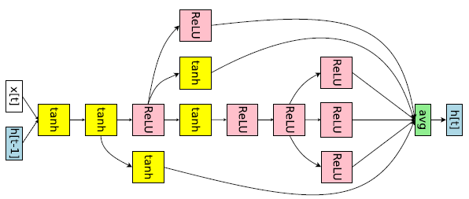
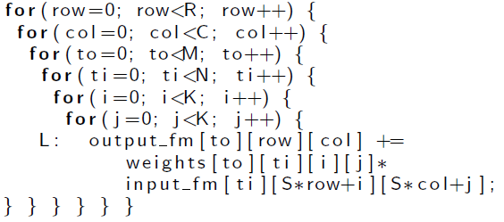
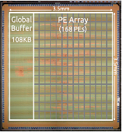
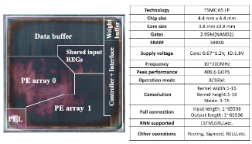
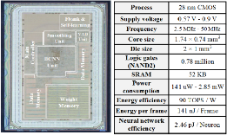
目录
多级优化问题
计算图级优化
张量算子映射
缓存调度问题

Slide 3
多级优化问题
人工智能编译软件栈：前端、中端、后端
前端：从深度学习框架给出的神经网络模型中提取张量运算的参数，生成初始化的中间表达式（IR）。由于各个框架接口定义各不相同，且处于不断更新状态，实际工程实现中难以将其转换为统一IR。现有的IR转换工具尚未能完全解决这一问题。
中端（核心）：计算图级优化、张量算子到硬件资源的映射、多级存储优化与数据流调度。
后端：基于已生成的调度方案，完成指令映射，内存地址生成等任务，将中间表达式（IR）转换为可执行的二进制机器码。人工智能应用广泛的部署场景（CPU/GPU/ASIC）同样为这一步骤带来了挑战。

Slide 4
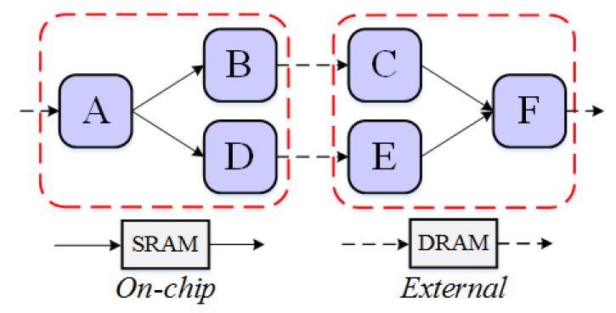
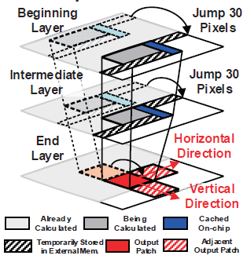
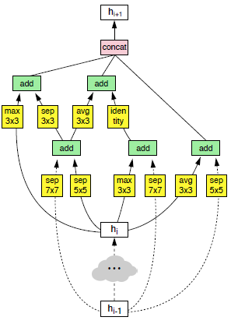
计算图级优化问题（1）
算子融合
算子级融合能够消除冗余的片外数据访存，最大限度地利用缓存资源，是许多人工智能编译框架性能提升的主要来源。
Fusion并非“多多益善”，当融合深度增加时，算子输入端的重叠会不断积累，导致难以承受的计算冗余（如CONV层）。
当网络层数较少时，可通过遍历求解的方法得到全局最优解，而当网络层数众多（>1000层）、结构复杂时，需要高效的搜索算法以逼近全局最优。
概念阐述
Fusion导致计算冗余
[VLSI’19]

Slide 5
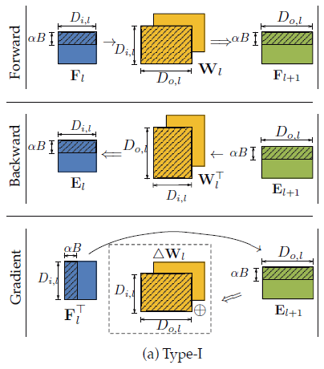
计算图级优化问题（2）
分布式训练/推理下的算子级并行
以云端场景为例，当存在多个独立运行的硬件加速器时，为实现推理计算的低延迟，需要将计算图中的算子结点分布到并行的硬件上执行。编译器需要找到最优的图调度策略，从而充分利用人工智能应用内在的并行度，克服多加速器计算中的通信开销和尾延迟问题。
前向推理/反向传播/梯度更新时不同的划分策略
[HPCA’20]

Slide 6
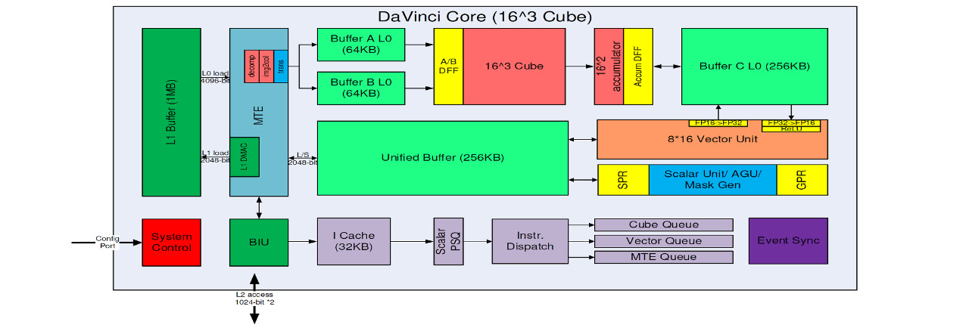
张量算子映射（1）
张量算子循环变换问题
典型的AI芯片四级缓存结构：片外DRAM—Global Buffer—局部缓存—数据寄存器。越接近计算核心，访存的速度越快，但缓存空间越小。因此，编译器需要对大规模张量计算进行循环优化，以适应目标硬件的架构特征。
循环变换操作如tiling，reordering等同样构成了一个庞大的解空间，难以使用遍历的方式求得最优解。已有的工作运用遗传算法、强化学习、多面体模型等方法进行了各自的求解，但在普适性和最优性方面仍需要进一步的探索。
[HotChips’19]

Slide 7
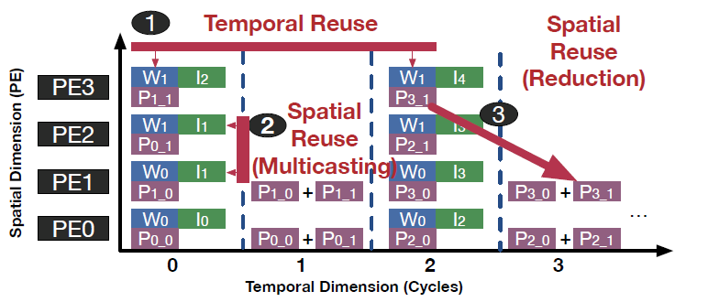
张量算子映射（2）
针对Spatial架构的定制数据流设计问题
Spatial架构为人工智能应用提供了更加高效的数据复用机会，有潜力能得到数量级的能效提升。如Eyeriss的row stationary dataflow。这一问题在微架构层次对编译器提出了挑战。
核心问题：数据在时域和空域上的复用，如下图所示。编译器需要将张量运算在这两个域上进行展开和调度，从而最大化数据的复用效率。
[MICRO’19]

Slide 8
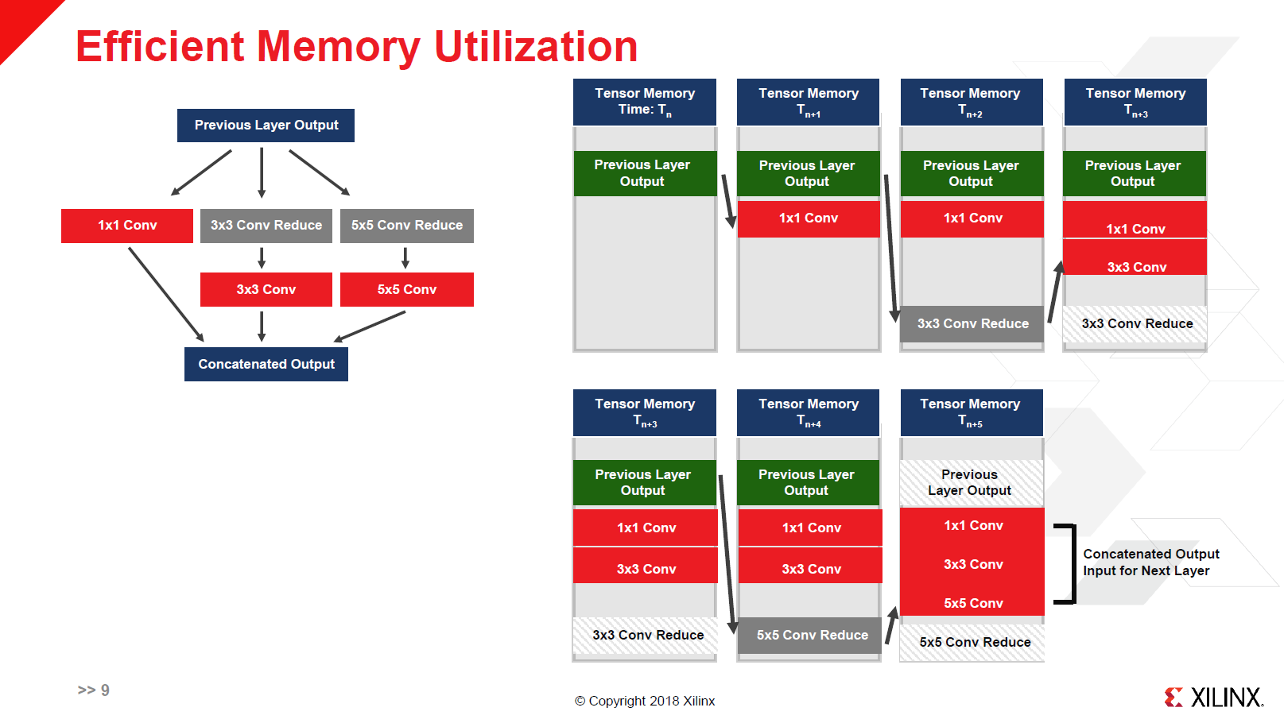
缓存分配问题（1）
复杂网络结构使得缓存分配复杂化
考虑直线型神经网络：采用double-buffering进行输入/输出的切换，即可在片上复用上一层的计算结果。
非规则数据依赖导致层间数据不能立即被下一个要执行的层所复用，因此需要长时间占用片上缓存资源，或者写回外存从而造成额外开销。编译器给出的不同的分配策略影响缓存利用率和最终性能，需要开发者的精心设计。
[HotChips’19]

Slide 9
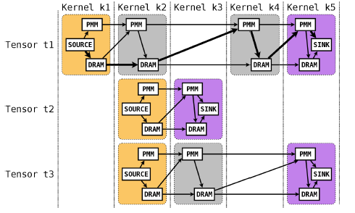
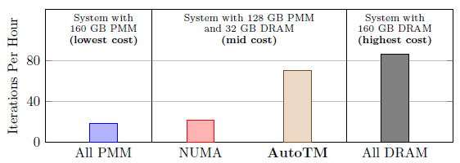
缓存分配问题（2）
异构存储系统中的张量迁移
以PMM-DRAM构成的系统为例：PMM每GB成本低但性能相比DRAM较差（约慢5倍）。采用PMM-DRAM混合的异构存储系统，能够节省搭建人工智能训练系统的成本。但对编译器提出了挑战：如何通过灵活的tensor movement，使得在计算阵列看来存储系统具有PMM的容量以及DRAM的速度，从而维持训练系统的高性能？
[ASPLOS’20]

Slide 10
Q&A
谢谢！

